Slide 1

人工台前台
北京佳讯飞鸿电气股份有限公司

Slide 2


Slide 3
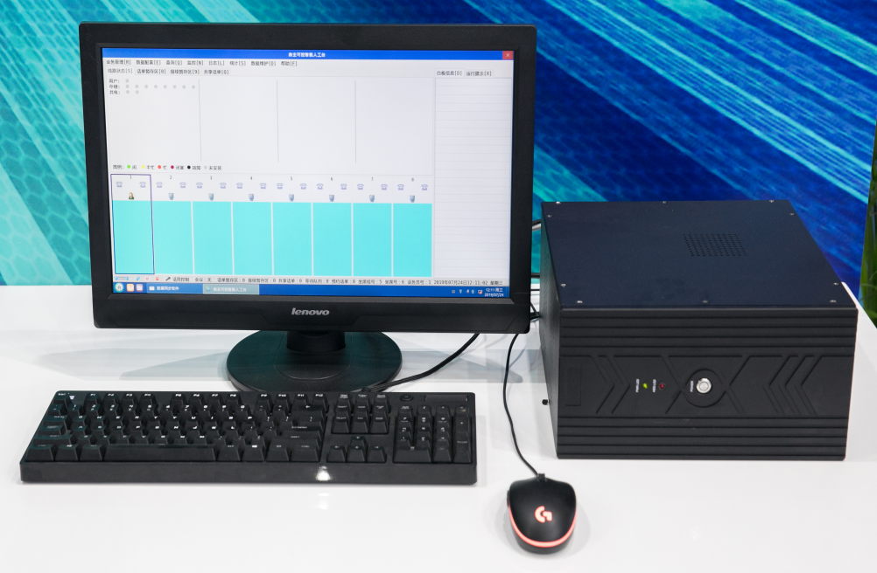
人工台前台（飞鸿9000M-OMT）
产品概述
人工台前台采用自主可控台式机安装配套话务台软件的技术形式，配套话务终端控制单元、双耳机接线盒和话务员专用耳机等附件，主要用于实现话务台和班长台功能。
人工台前台支持人工查号、人工转接、多方会议等业务模式。支持呼叫接续、呼叫转接、呼叫合并、呼叫拆分、呼叫传送、席间联络、交叉操作、接续暂存功能话务功能。支持“一键式”自动切换功能或由软件系统控制自动、人工及定时切换。人工台交换机支持双电源热备份，所有板件支持双重配置、热备份保护，人工台前台支持双网口热备。
人工台前台设备支持主备切换工作模式，每两台人工台前台配一个HDMI KVM切换器，用于两台主机共享一套键盘、鼠标、显示器，以实现两个话务台主备切换。
人工台前台设备支持双网络备份工作模式，人工台前台与人工台交换机采用双网直接连接，消除单点故障，以提高系统的可靠性。
人工台前台示意图
》设备配置
设备硬件参数：飞腾D2000，8核，主频2.3GHZ；内存8G；硬盘1TSSD；独立显卡，2G显存；显示器23.8英寸；预装麒麟操作系统、话务终端软件：含1个话务终端控制单元、1个耳机接线盒、2个耳机。
》产品参数
支持同时处理8个话单窗口，显示全部用户、中继线的忙、半忙、闲、闭塞状态；出中继可手动控制选择呼出线路；
支持座席间联络、断电恢复、即时回放、合并和拆分窗口、座席间话单传送、共享话单、电子白板、白板信息自动关联、个性化信息显示、座席间短消息、预约话单、定组话单；交叉操作、接续暂存功能。

Slide 4
人工台前台与人工台交换机采用双网直接连接，单网络中断不影响任何业务，话务座席可以通过连接系统配套的两台三层以太网交换机，分别连接后台的两个以太网接口，实现前后台的双网络连接，以提高系统的可靠性，消除整个系统的关键节点；
支持所有来电的话单记录，班长台模式下，可查询所有话务台的话单，话务台模式下，可查询本台话单；
支持切换为班长台模式使用，可以对电话号码进行增加、修改、删除操作，并电话号码信息同步到话务台；
人工台前台切换为班长台模式可监听指定座席的通话。班长台选择要监控的座席，作为监听、四方通话或监视话单的目标座席，然后对目标座席进行监听；
每两台配一个HDMI KVM 切换器二进一出，用于两台主机共享一套键鼠/显示器。HDMI KVM 切换器，2口桌面式KVM 系列切换器允许用户从单一 USB 键盘、USB 鼠标和HDMI显示器控制端访问2台电脑；输入接口：2个HDMI接口、2个USB接口、2个DC3.5 立体声接口和2个DC3.5 立体声接口；输出接口：1个HDMI接口；控制接口：1个键盘USB接口、1个鼠标USB接口。

Slide 5
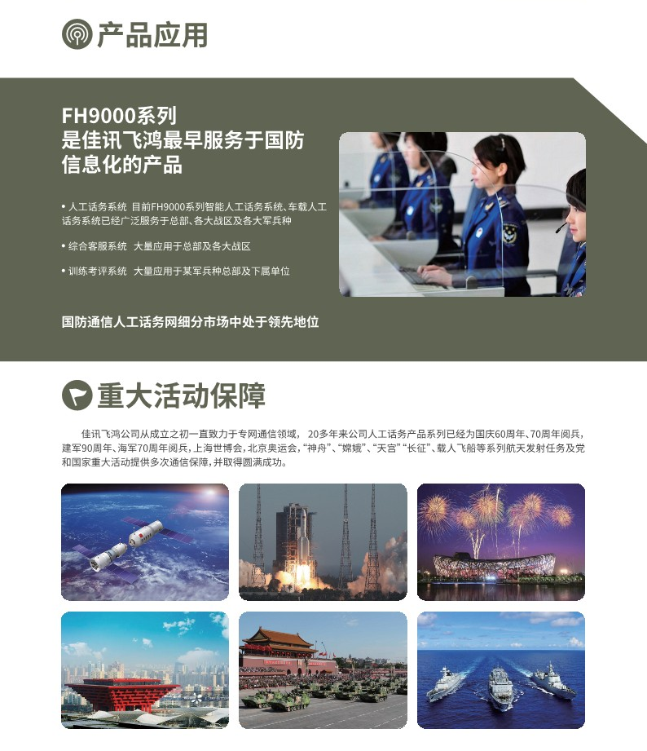

Slide 6
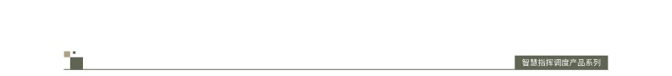
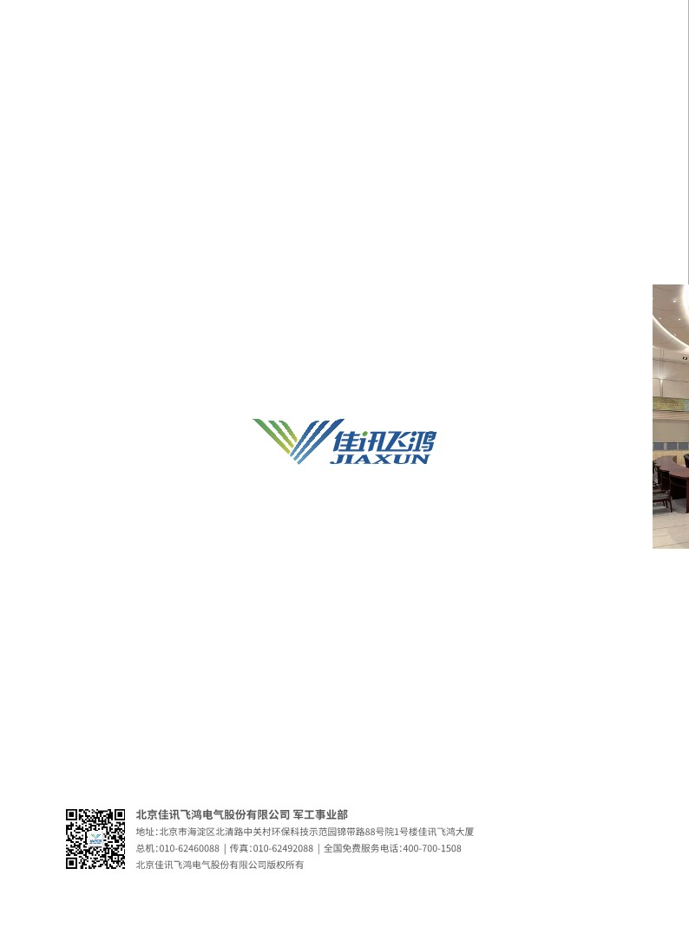
智慧指挥调度产品系列

